Slide 1

Vývojový diagram
Sit Dolor Amet

Slide 2
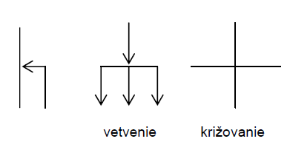
Vývojový diagram
Vývojový diagram je vlastne algoritmus v grafickom tvare.
Je tvorený normalizovanými značkami.
Do nich zapisujeme jednotlivé činnosti, ktoré sa majú vykonať a tiež premenné, s ktorými chceme tieto činnosti vykonávať.
Jednotlivé značky spájame čiarami, ktorým hovoríme spojnice.

Slide 3

Hraničná (medzná) značka
označenie hraničného bodu, napríklad začiatku alebo konca vývojového diagramu

Slide 4

Značka pre vstup údajov (zadávanie, načítanie)
zo vstupného zariadenia sa prečíta n hodnôt a postupne sa priradia premenným a1,..,an.

Slide 5

Značka pre výstup údajov (zobrazenie)
zobrazia sa výstupné údaje b1,..,bn

Slide 6

Značka spracovania údajov
priradenie hodnoty výrazu na pravej strane do premennej na ľavej strane

Slide 7
Premenná
objekt algoritmu, ktorý môže počas realizácie algoritmu nadobúdať rôzne hodnoty, ale iba hodnoty z množiny prípustných hodnôt (vymedzené typom premennej)
Premennú označujeme identifikátorom(menom).
Identifikátor premennej – reťazec písmen a číslic; vždy začína písmenom

Slide 8
Výrazy
Výraz = predpis na získanie hodnoty, je tvorený menami premenných, konštantami, operátormi a zátvorkami, ktorými meníme prioritu operátorov
Operátory poznáme:
aritmetické : * (súčin) , / (podiel) , + (súčet), - (rozdiel)
logické : negácia, logický súčin, logický súčet
relačné : <, <=, ==, <>, >=, >

Slide 9
Príkaz priradenia
priradenie hodnoty výrazu na pravej strane do premennej na ľavej strane; typ premennej a výrazu musia byť kompatibilné
znak priradenia =
napr. p=2*(x+y) Čítame : Premennej p priraď hodnotu výrazu 2*(x+y)

Slide 10
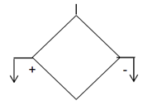
Značka podmieneného príkazu
2 druhy: úplný
neúplný

Slide 11
Úplný podmienený príkaz
vytvorený z dvoch príkazov, z ktorých sa podľa splnenia/nesplnenia podmienky, vykoná jeden z nich (tzv. binárne vetvenie)
+
-
Čítame:
Ak platí P, vykonaj A, inak vykonaj B
+
P
-
A
B

Slide 12
Neúplný podmienený príkaz
ako úplný, ale chýba jedna vetva tzn. je vytvorený z jedného príkazu, ktorý sa realizuje ak podmienka platí; ak podmienka neplatí príkaz sa nerealizuje a pokračuje sa ďalej
Čítame:
Ak platí P, Vykonaj A, ak neplatí, pokračuj
-
P
+
A

Slide 13
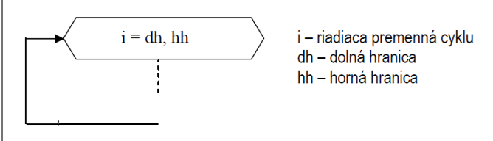
Značka cyklu
opakované vykonávane príkazu alebo viacerých príkazov
Typy cyklov:
cyklus s pevným počtom opakovaní - počet opakovaní príkazu/príkazov je pevné (5-krát, 11-krát, n-krát...)

Slide 14
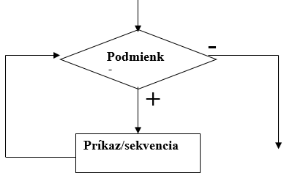
cyklus s podmienkou na začiatku - počet opakovaní je daný testom podmienky na začiatku, pred časťou, ktorá sa má vykonávať

Slide 15
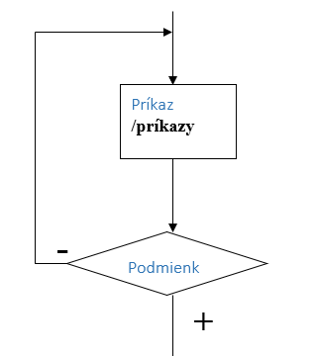
cyklus s podmienkou na konci - počet opakovaní je daný testom podmienky po časti, ktorá sa má opakovať

